Slide 1
Целодневна детска градина “Радост“ №1 гр. Бяла Слатина с филиал ЦДГ с. Бърдарски геран
Представя:
...Една история с традиции...

Slide 2
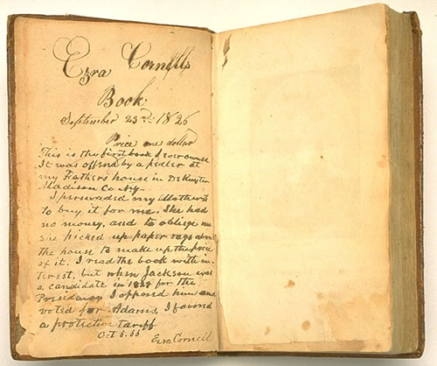
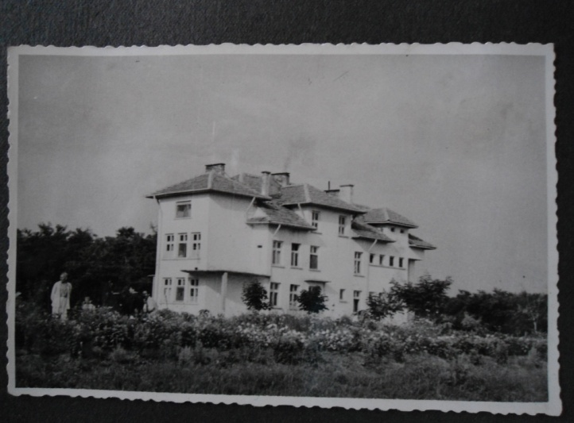
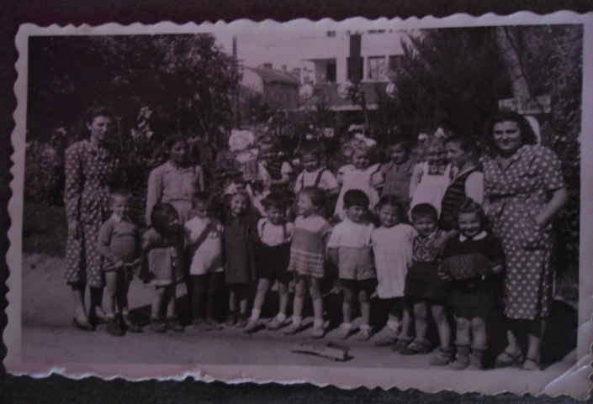
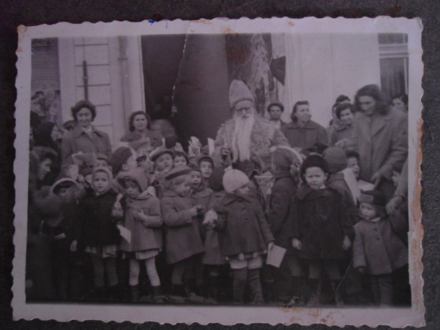
ва
Първата детска градина в гр. Бяла Слатина е открита през 1946г. и се помещава в сградата на бившата болница.
Учителки са
Невена Ценева
Лукана Драмбазова

Slide 3
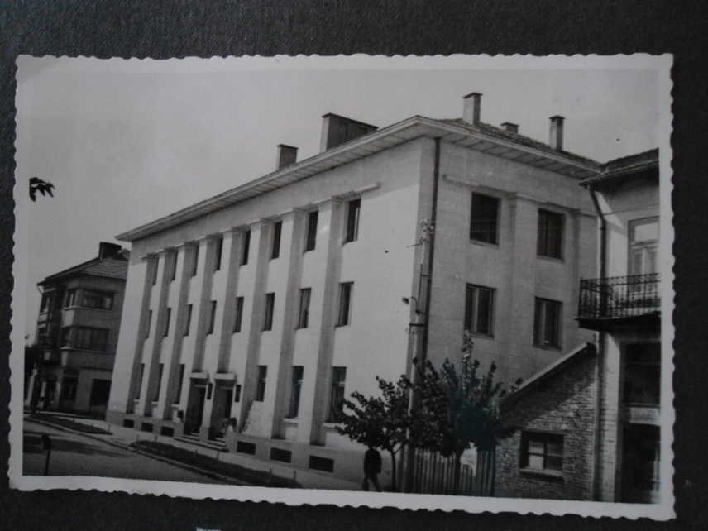
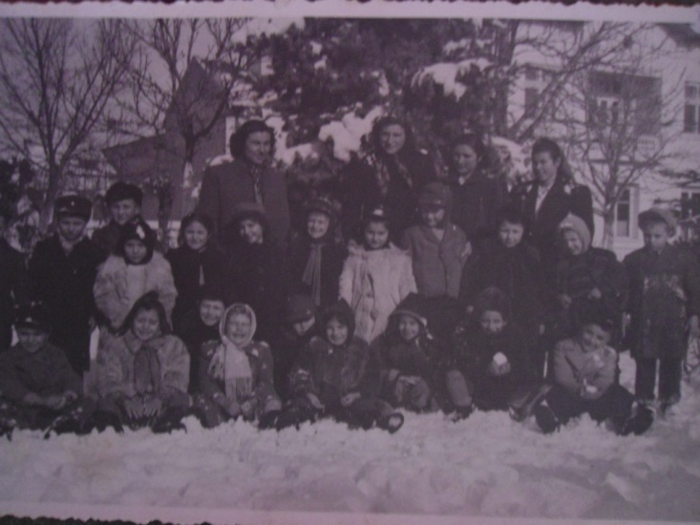
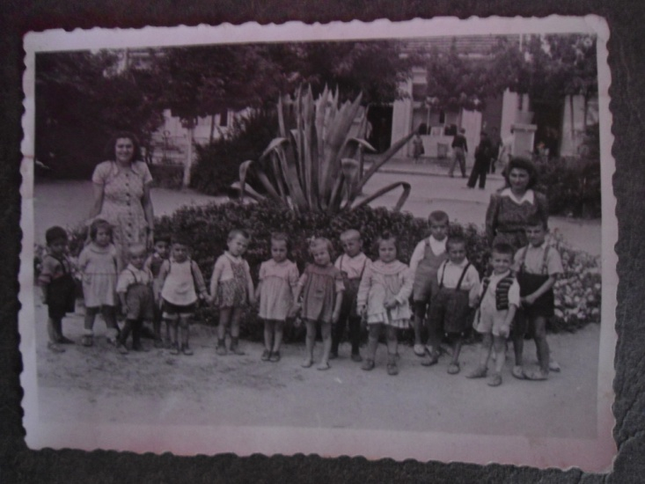
През 1948 / 49 г. детската градина се премества в сграда, която по-късно е разрушена и
на нейно място е построена
Пощата.
Учителки са:
Митка Николова и Веска Вацова.

Slide 4
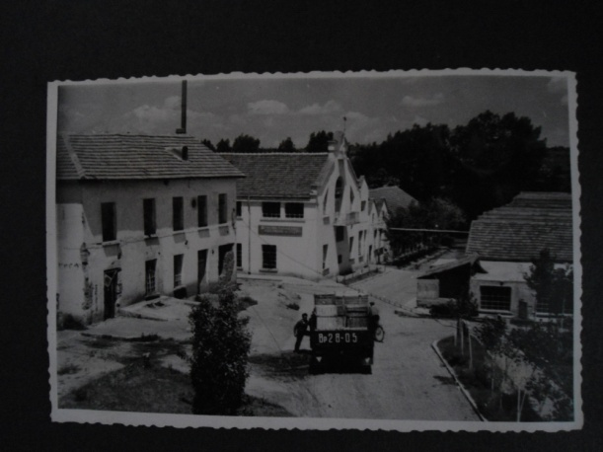
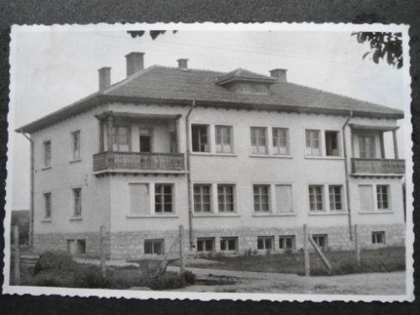
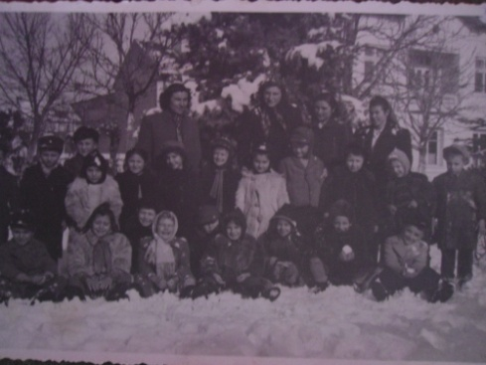
През 1949/50 г. детската градина се премества в национализираната къща на братя Вътови.
През 1948г. Е открита седмична градина за работниците от текстилната фабрика.

Slide 5
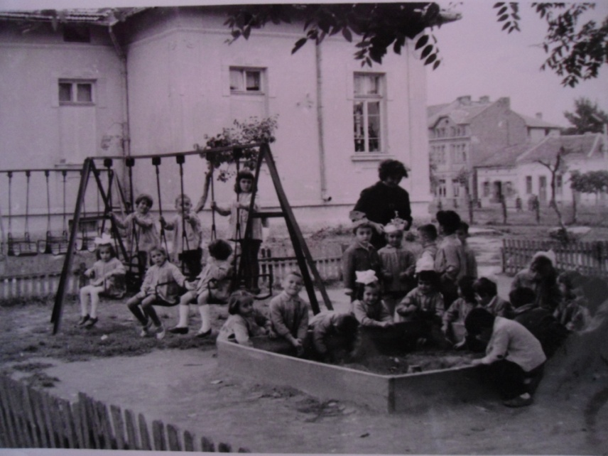
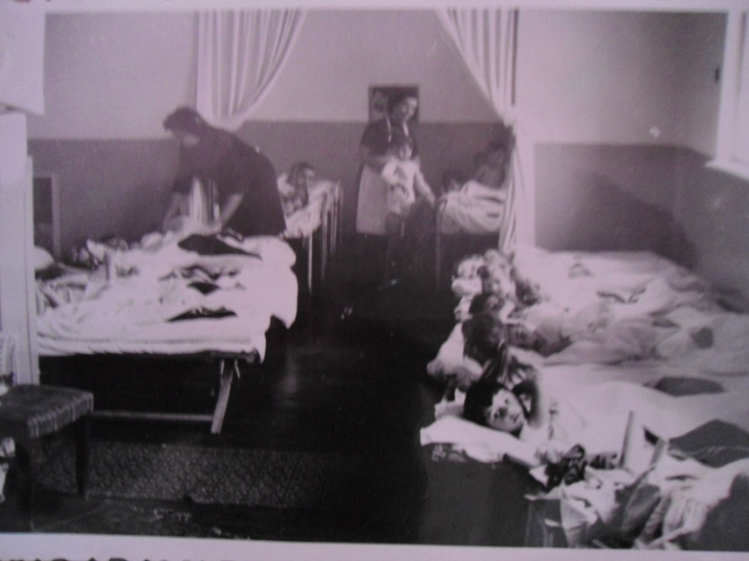
През месец ноември 1951г. целодневната и седмична детска градина се сливат в две групи и се настаняват в приспособената и отремонтирана сграда на бившата болница.
През есента на 1952г. Детската градина се преименува в “ Целодневна детска градина №1”. Открива се и една нощуваща група.

Slide 6
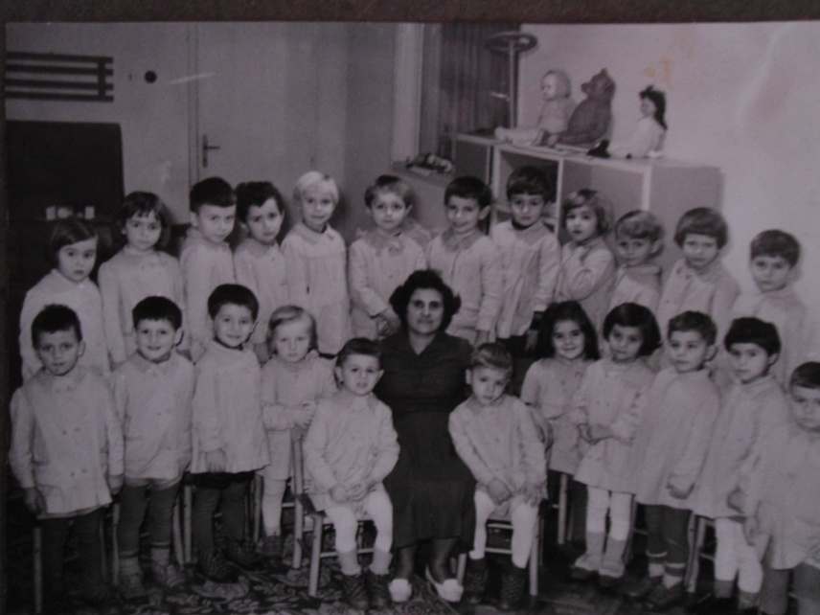
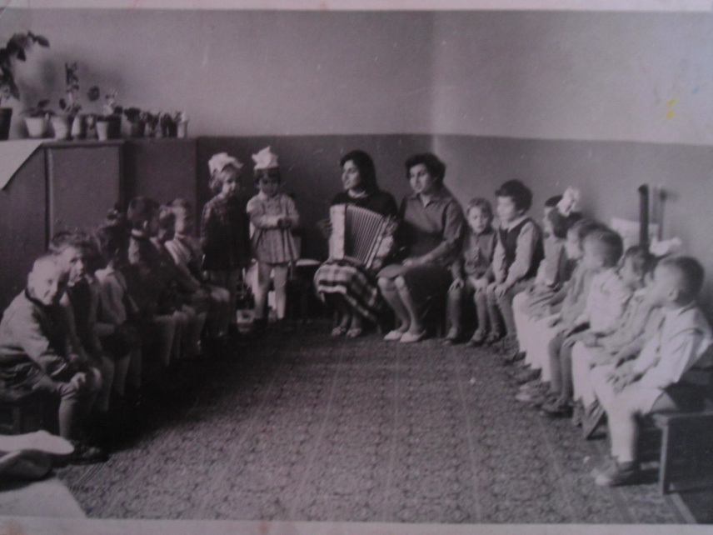
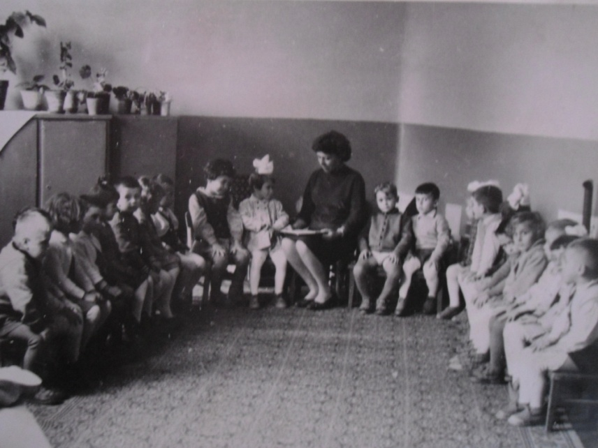
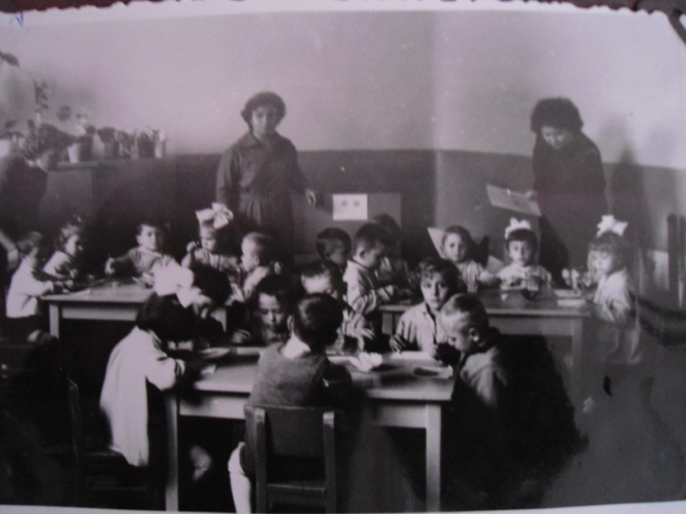

Slide 7
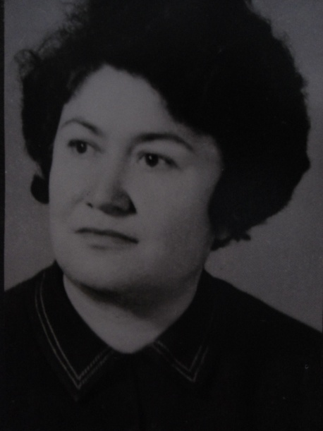
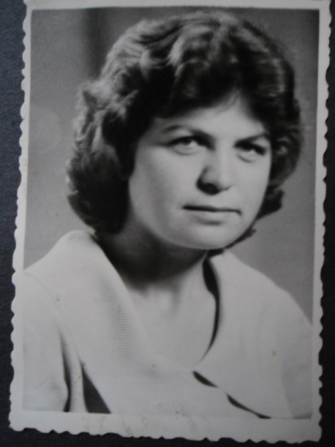
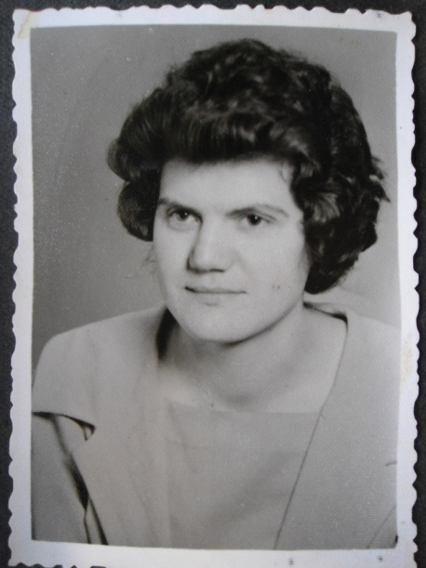
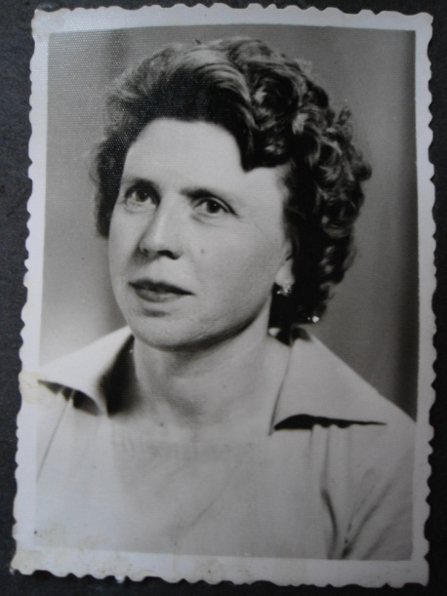
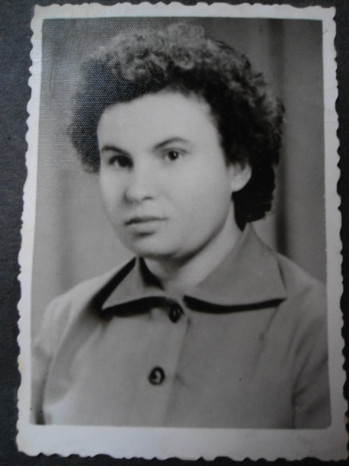
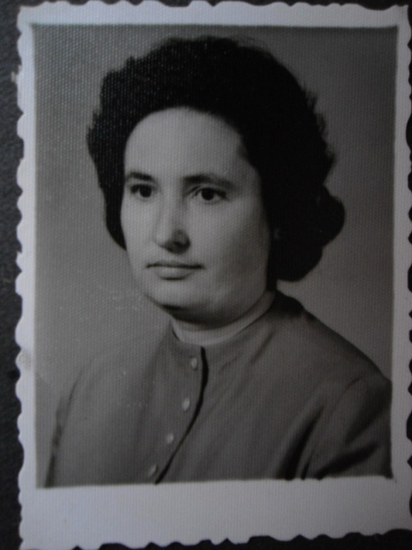
Х. Динкова М. Чуканова Н. Маринова
Ц. Христова К. Петкова Б. Ралчева

Slide 8
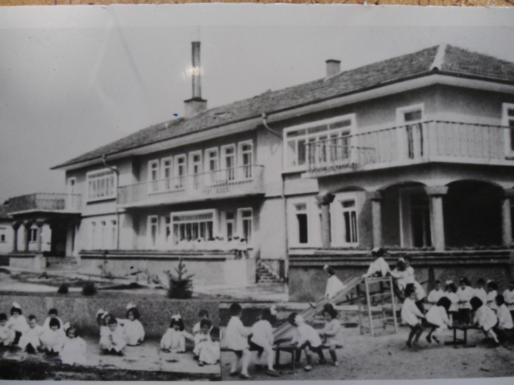
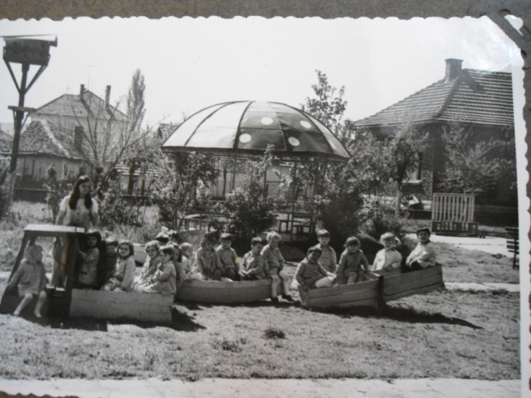
Капацитета е 120 деца, разпределени в 4 групи.
През 1963г. се премества в специално построена сграда с просторни занимални и голям двор.
НОВА СГРАДА

Slide 9
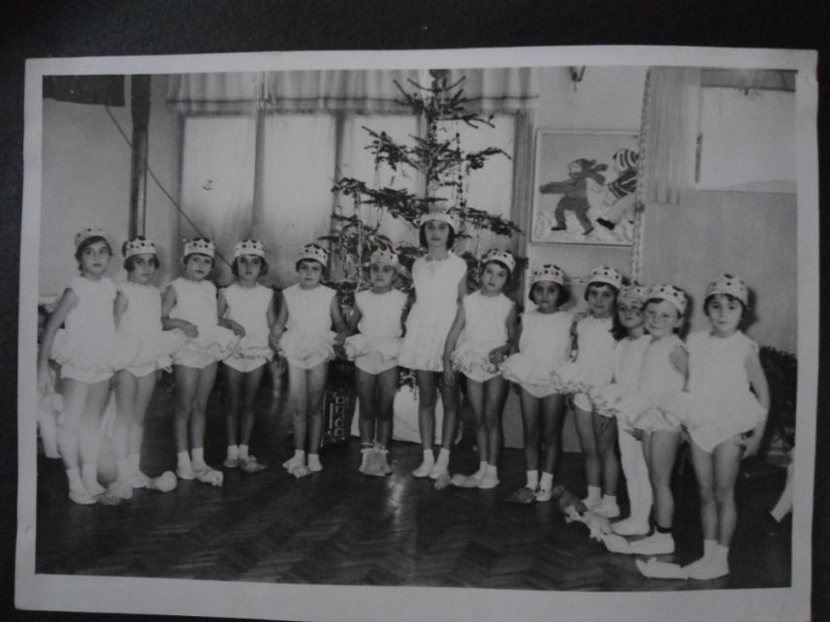
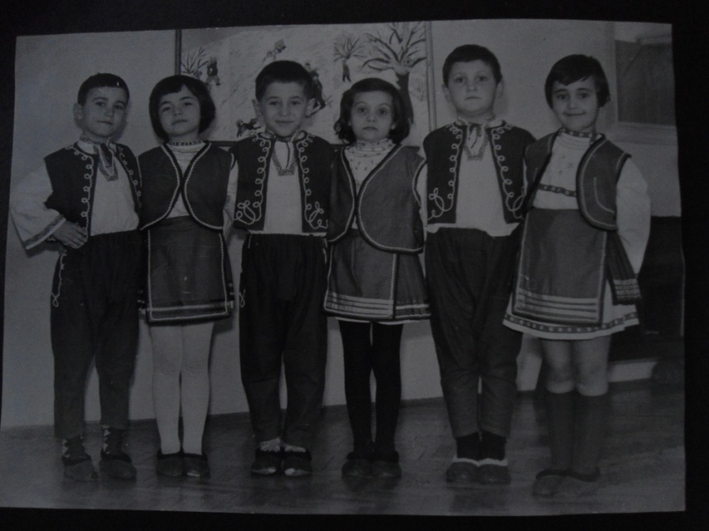
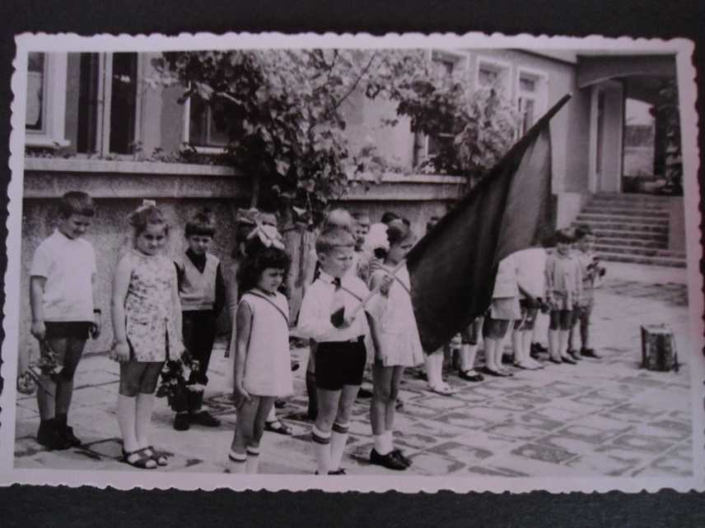
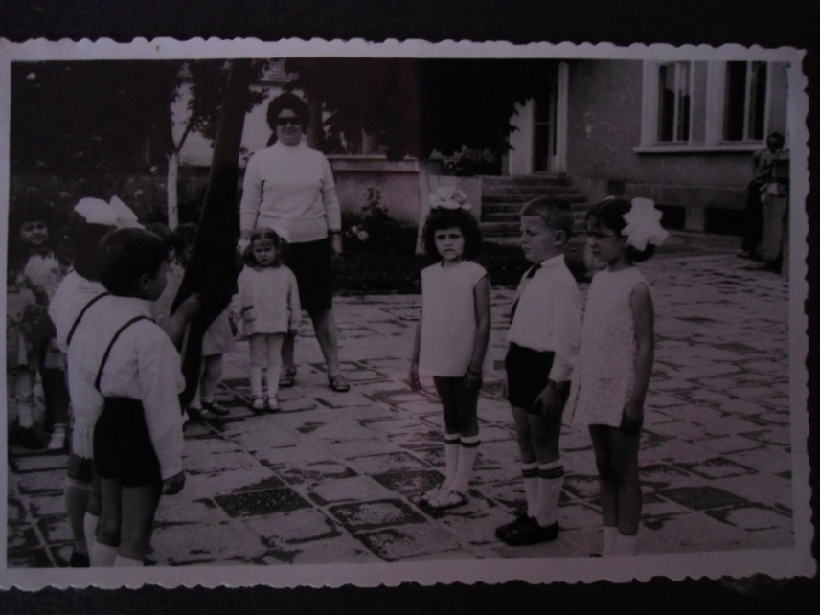
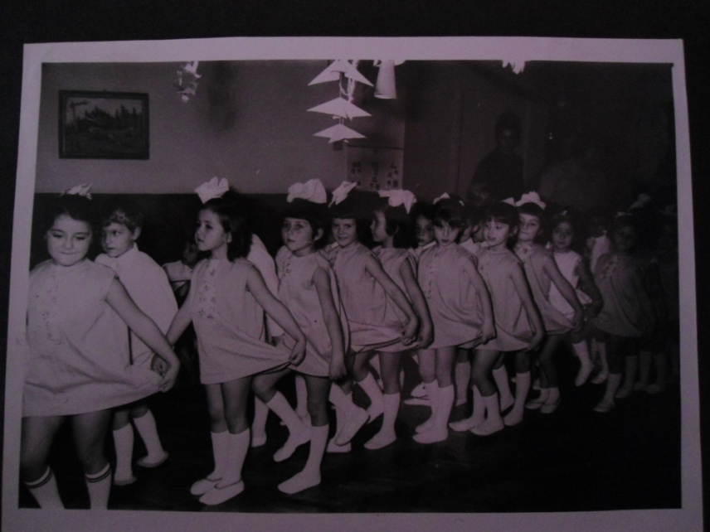

Slide 10
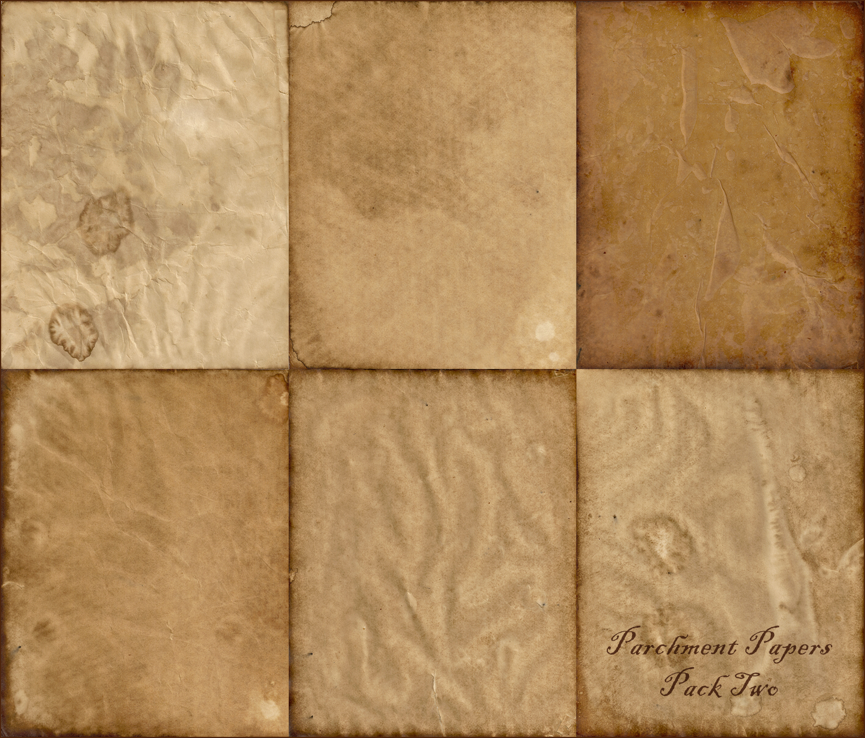
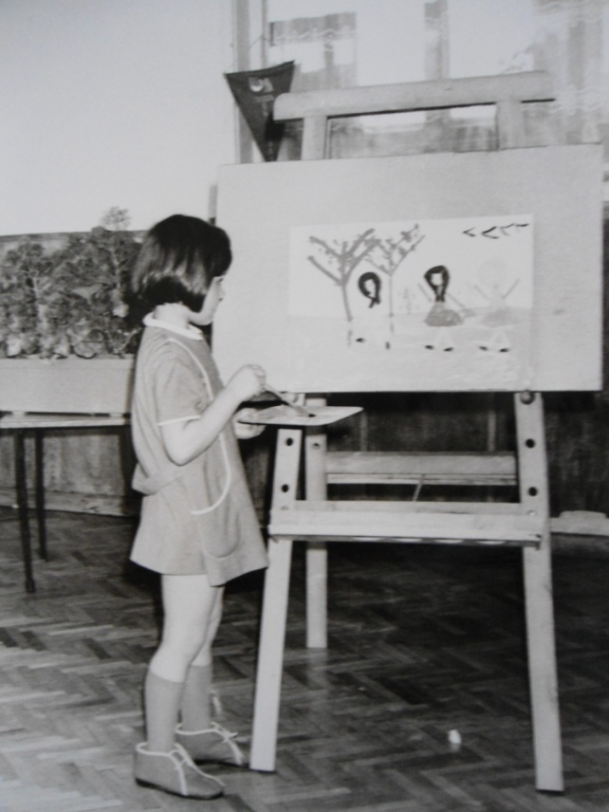
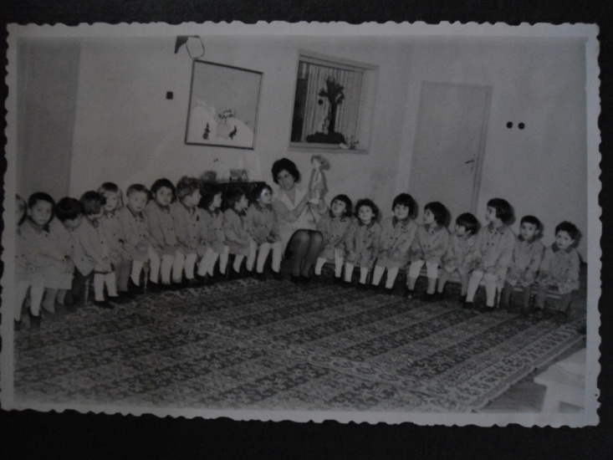
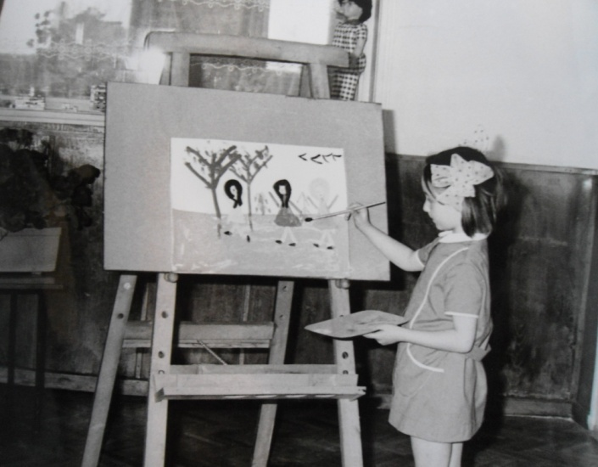
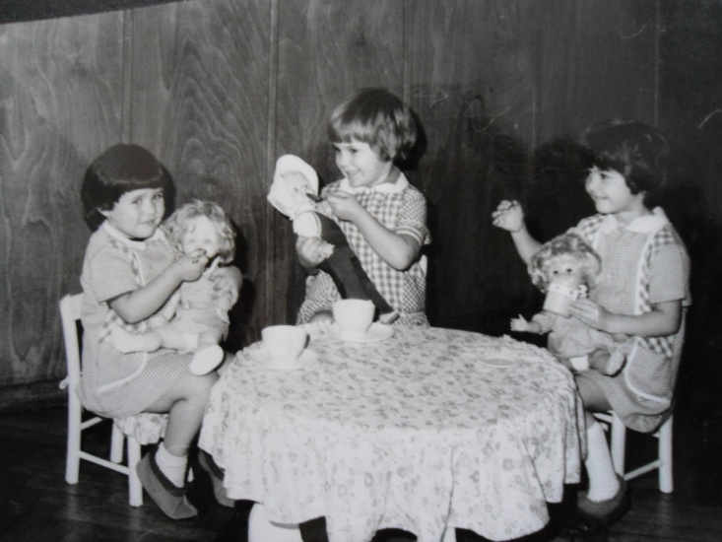
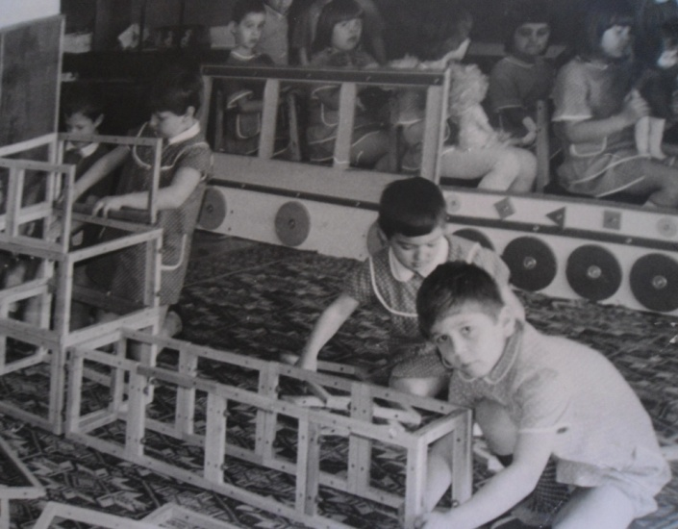
През 1968г. за високи постижения в учебно-възпитателната работа, е определена за базова детска градина.
Подготвят и се изнасят открити занятия пред учителките от общината, с консултациите на З. Петрова директор на ИДУ гр. Враца.

Slide 11
През 70 те години на миналия век , детската градина продължава да работи като базова. Всеки месец се изнасят открити занятия във връзка с новостите по физическо възпитание , с лектор – консултант Екатерина Христова, преподавател в ИДУ гр. Враца.

Slide 12
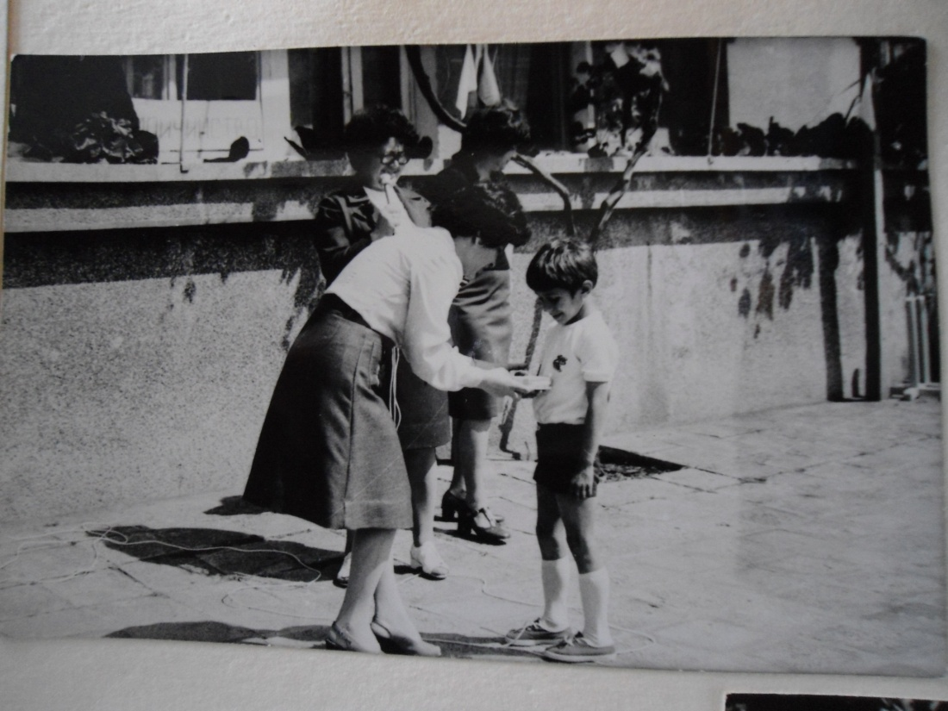
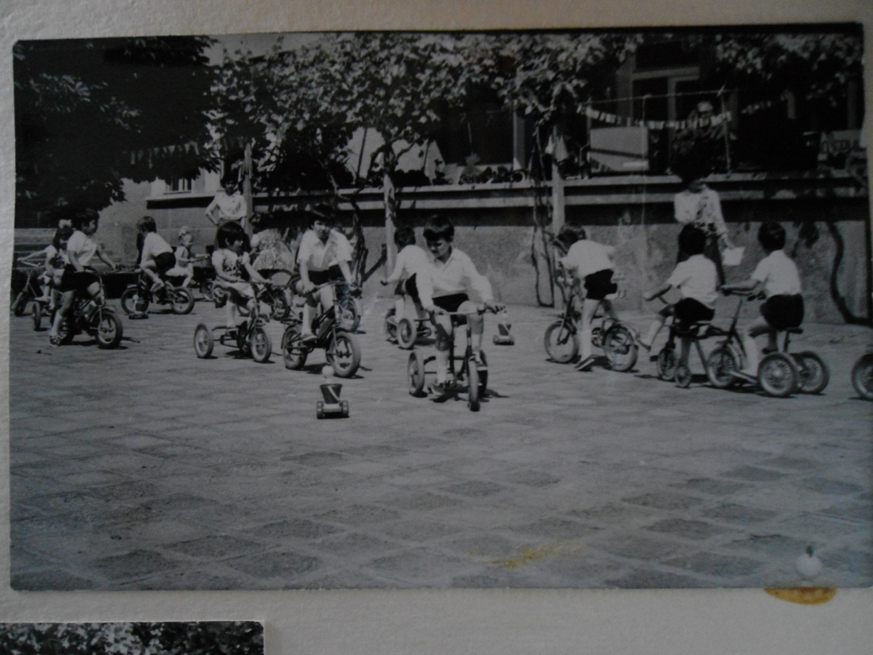
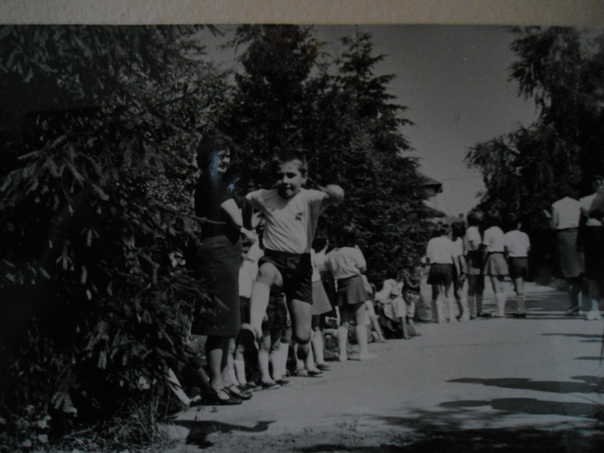
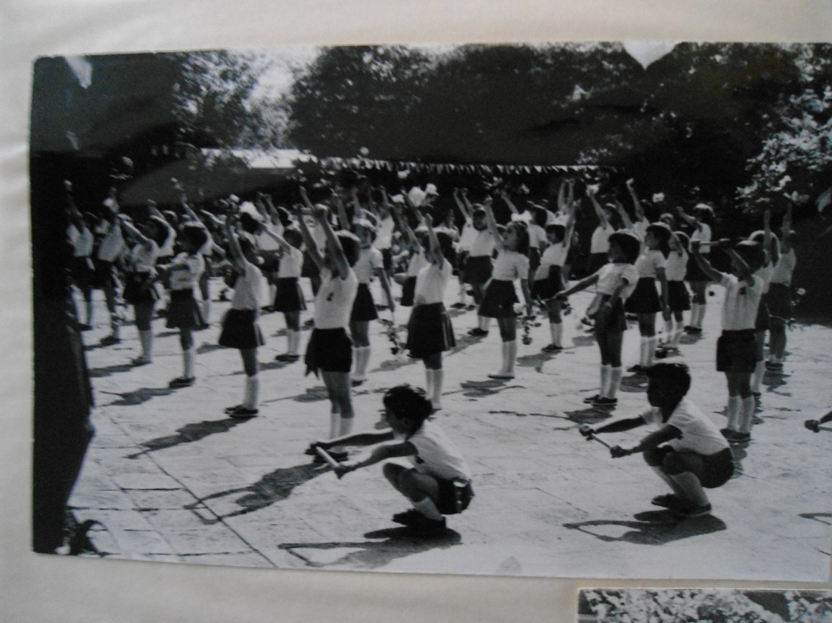
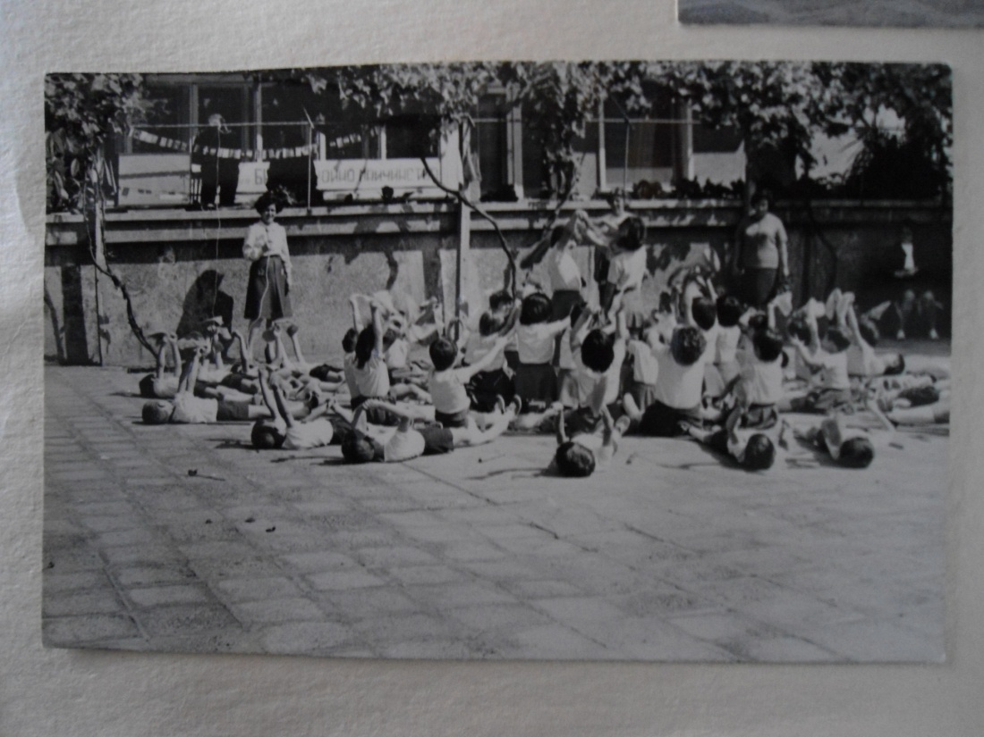
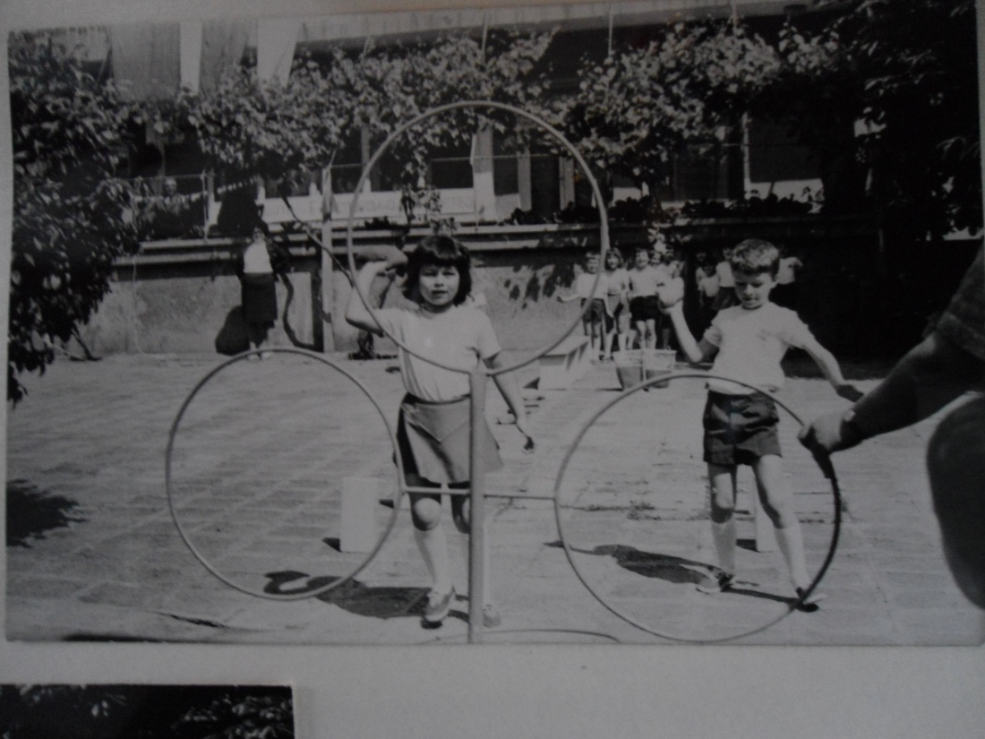

Slide 13
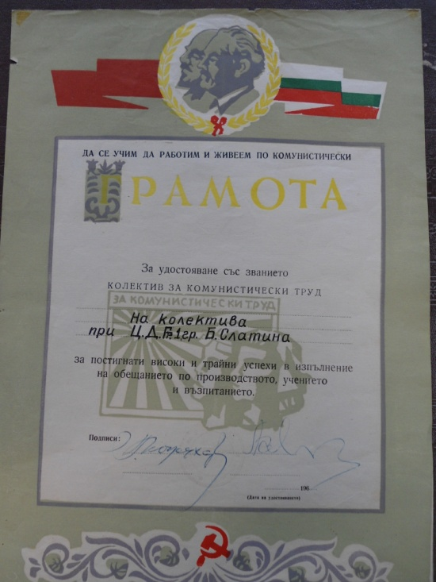
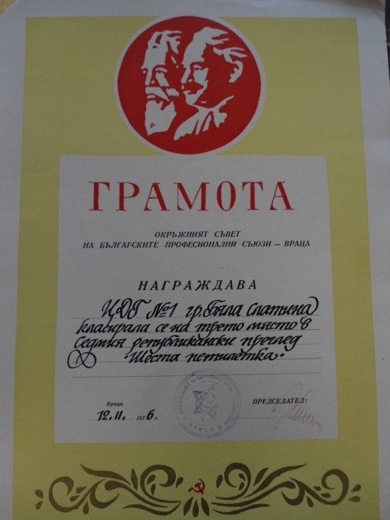
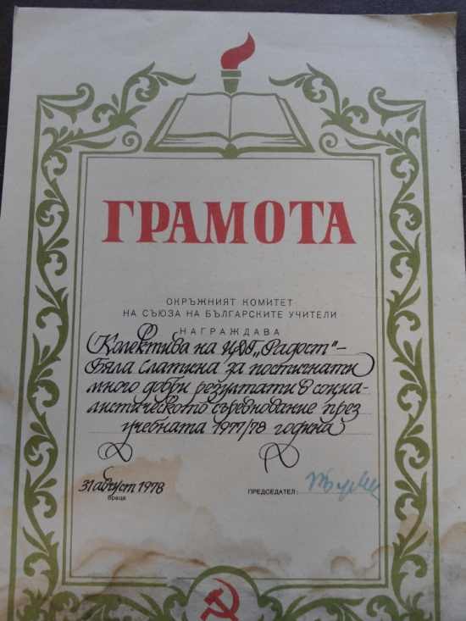
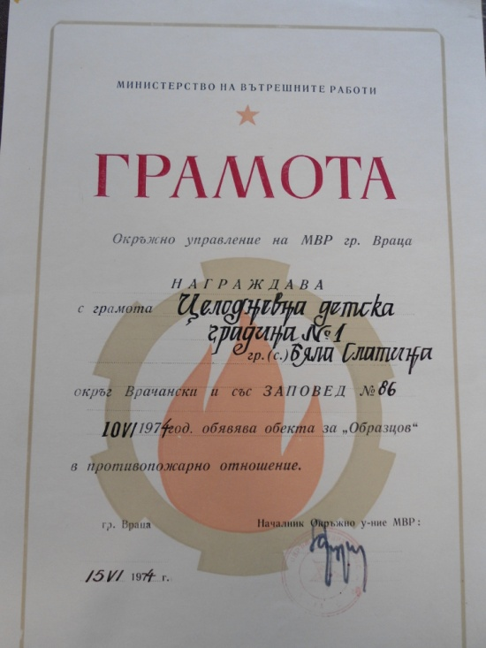
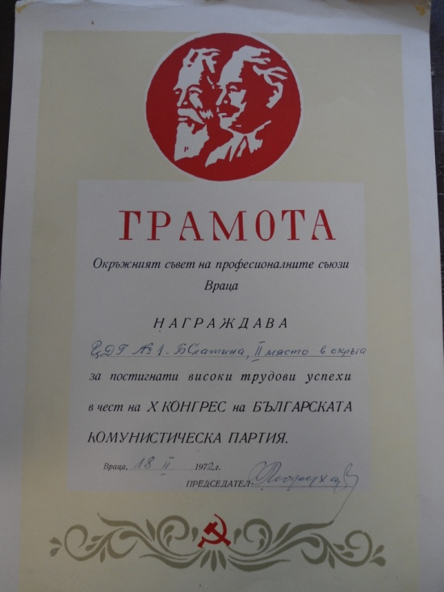
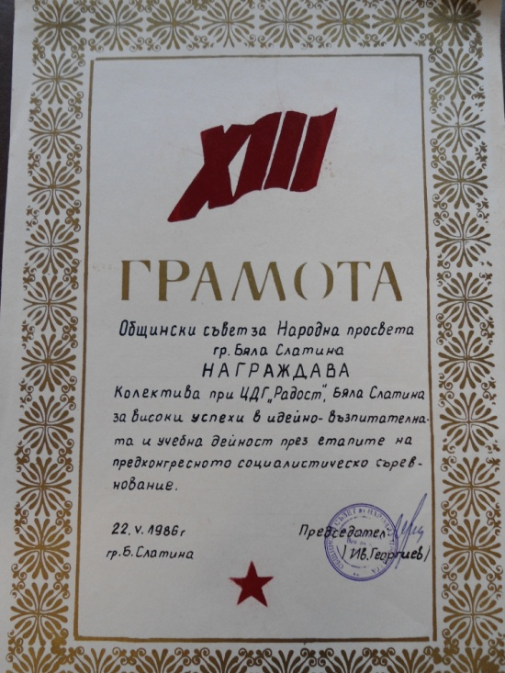
През годините ЦДГ “ Радост” № 1 е отличавана с много грамоти и отличия .

Slide 14
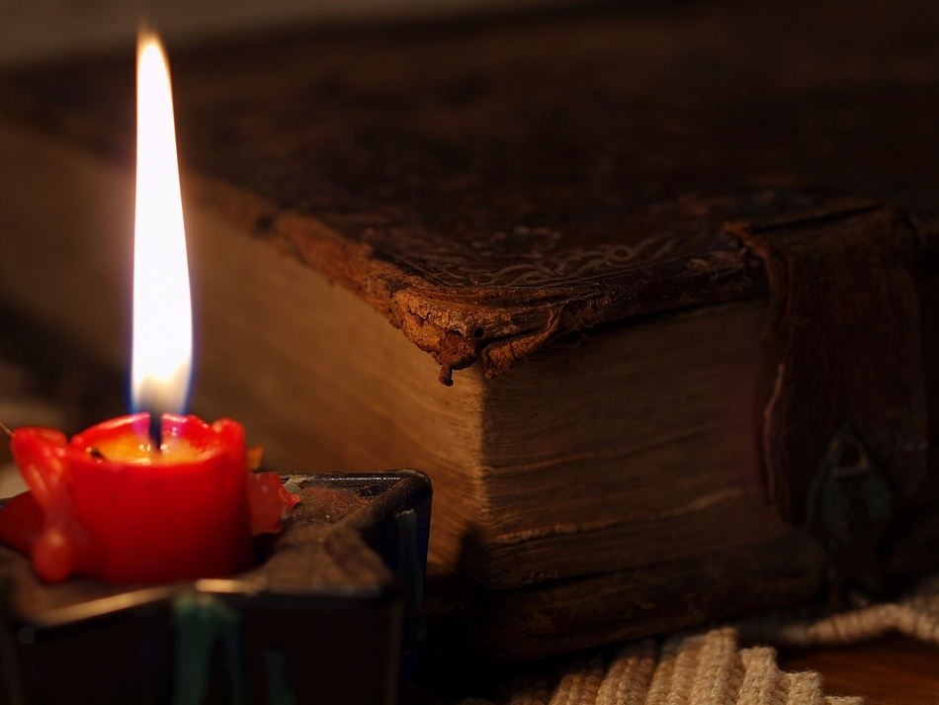
стади
…Историята продължава….

